Slide 1
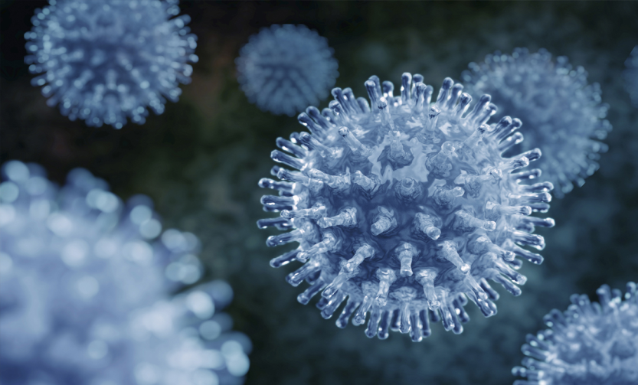
ГБУЗ СК «Краевая специализированная клиническая инфекционная больница»
«Профилактика вирусных заболеваний в период зимних каникул: грипп, корь, коронавирусная инфекция (COVID-19)»
Заместитель главного
врача по медицинской части
Сергиенко Ольга Николаевна
Ставрополь, 2023 г.

Slide 2
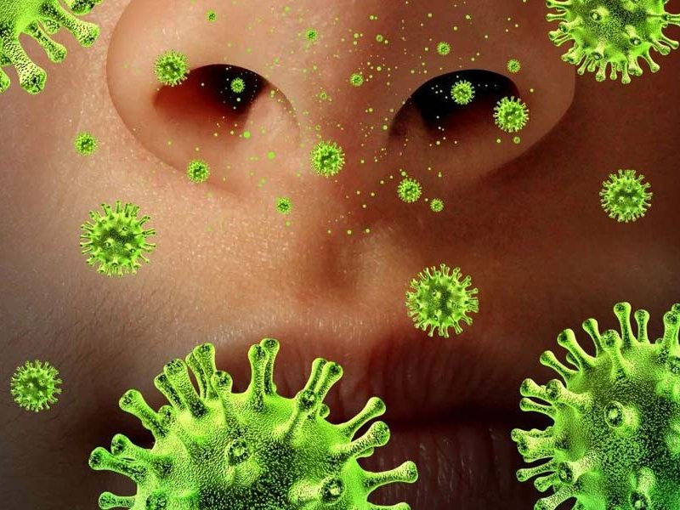
Актуальность
В течение 3-х последних
недель в Российской
Федерации, как и в большинстве других стран Северного полушария, отмечается резкий рост заболеваемости ОРВИ. Доля гриппа среди лабораторно расшифрованных ОРВИ за последнюю неделю составляет 13,3% (еженедельный бюллетень по гриппу НИИ им. А.А. Смородинцева). В прошлом году в аналогичный период – более 50%. В ближайшие недели прогнозируется дальнейший рост заболеваемости гриппом.

Slide 3
!!! За предыдущую неделю показатель заболеваемости ОРВИ и гриппом в Российской Федерации вырос на 6,5%. Рост заболеваемости отмечен в 41 субъекте Российской Федерации.

Slide 4
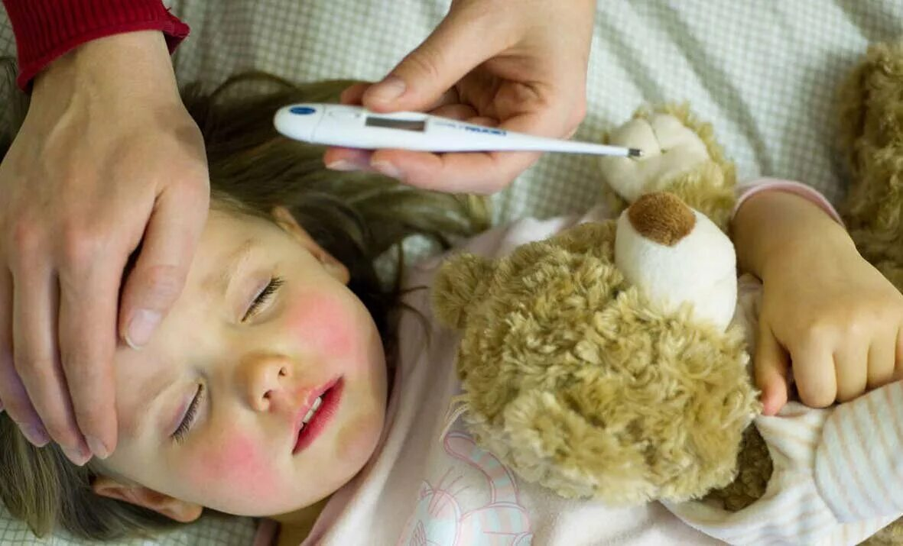
По информации НИИ гриппа, в России отмечаются случаи тяжелого течения ОРВИ (ТОРИ). По данным системы Сигнального надзора, в пяти городах — Калининграде, Новосибирске, Самаре, Чите, Санкт-Петербурге выявили 76 случаев тяжелой острой респираторной инфекции. Особенно подвержены ТОРИ дети.

Slide 5
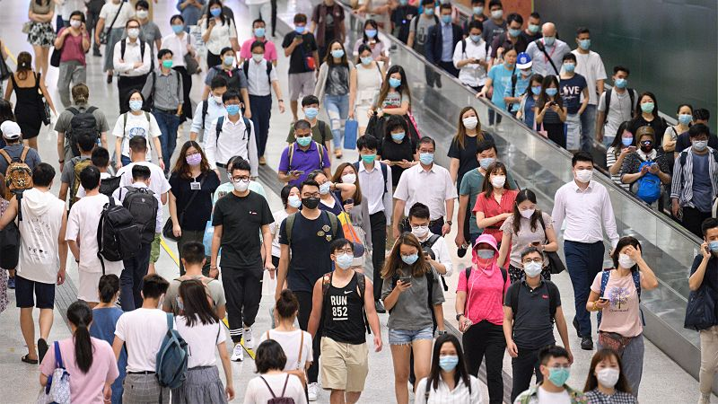
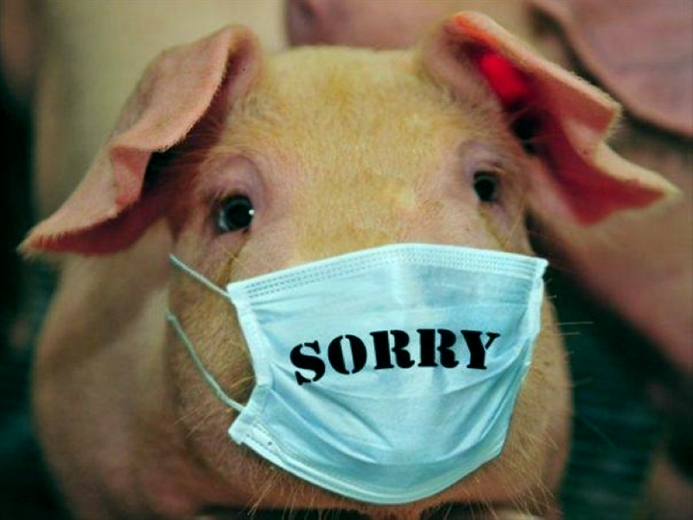
Текущая картина заболеваемости в России показывает, что пациенты болеют именно гонконгским гриппом. Это сильно контрастирует с прошлым годом, когда значительную долю занимал H1N1, или «свиной грипп». Сейчас же этот штамм не выявляется вовсе.

Slide 6
Для данного гриппа характерен короткий инкубационный период (от нескольких часов до 4-х дней) и высокий риск тяжелого течения. Частым осложнением гриппа А (H3N2) является развитие вирусной пневмонии, клиническая картина которой имеет много общего с поражением легких при новой коронавирусной инфекции COVID-19 («матовые стекла», острый респираторный дистресс-синдром), что требует обязательного проведения рентгенографии или КТ органов грудной полости. В совокупности с поражением легких отмечаются симптомы со стороны ЖКТ (тошнота, рвота и диарея).

Slide 7
Грипп – высоко контагиозная инфекция
• Дальность рассеивания аэрозольных частиц при кашле и разговоре – 2-3 метра.
• Доза вирусов, способная инфицировать организм человека составляет 0,1 мкл носоглоточного секрета.
• Вирус гриппа сохраняется в воздухе помещений 2-9 ч., на бумаге и тканях 8-12 ч., на металлических предметах и пластмассе 24-48 ч.

Slide 8
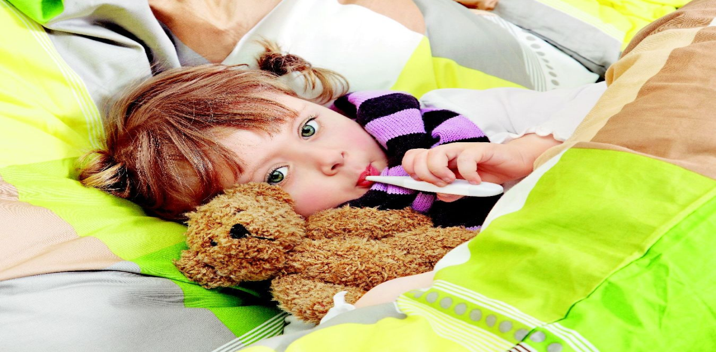
Как проявляется грипп?
В типичных случаях болезнь начинается внезапно: повышается температура до 39-40 градусов, появляется озноб, сильная головная боль, головокружение, боль в глазных яблоках и мышцах, слезотечение.

Slide 9
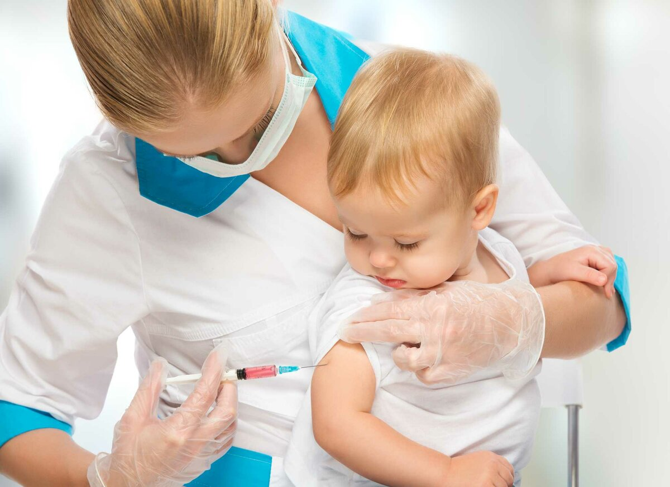
Как защитить себя от гриппа?
Самое эффективное средство в профилактике гриппа – вакцинация!

Slide 10
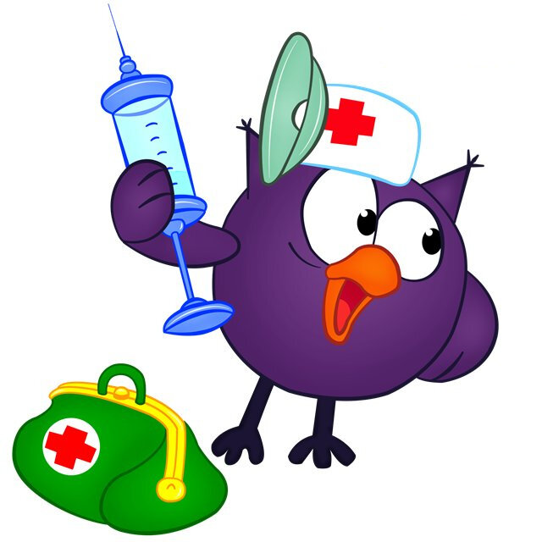
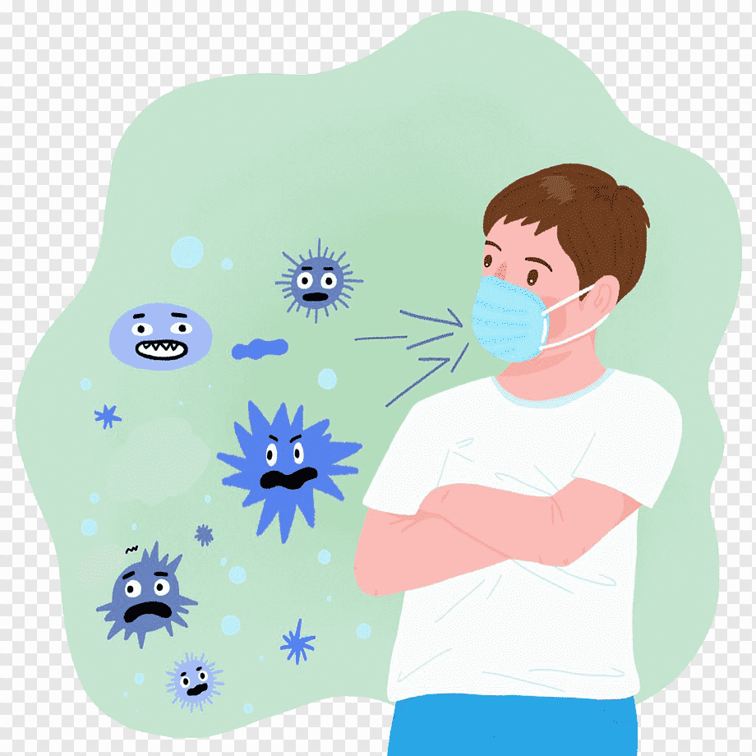
По данным двух Национальных центров ВОЗ по гриппу в Российской Федерации, циркулирующие среди населения вирусы, антигенно соответствуют штаммам, введенным в состав гриппозных вакцин на текущий сезон!

Slide 11
Острые респираторные вирусные инфекции (ОРВИ) неизменно занимают ведущее место в структуре инфекционной патологии, особенно среди детей. В России ежегодно регистрируется примерно 70–80 тыс. заболеваний на 100 тыс. населения данного возраста (в 3,3 раза выше, чем у взрослых) без тенденции к снижению, при этом частота встречаемости гриппа во время сезонного подъема заболеваемости наблюдается, как правило чаще, чем ОВРИ другой этиологии в сумме.

Slide 12
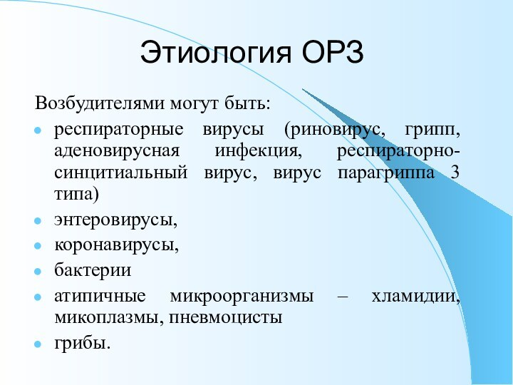

Slide 13
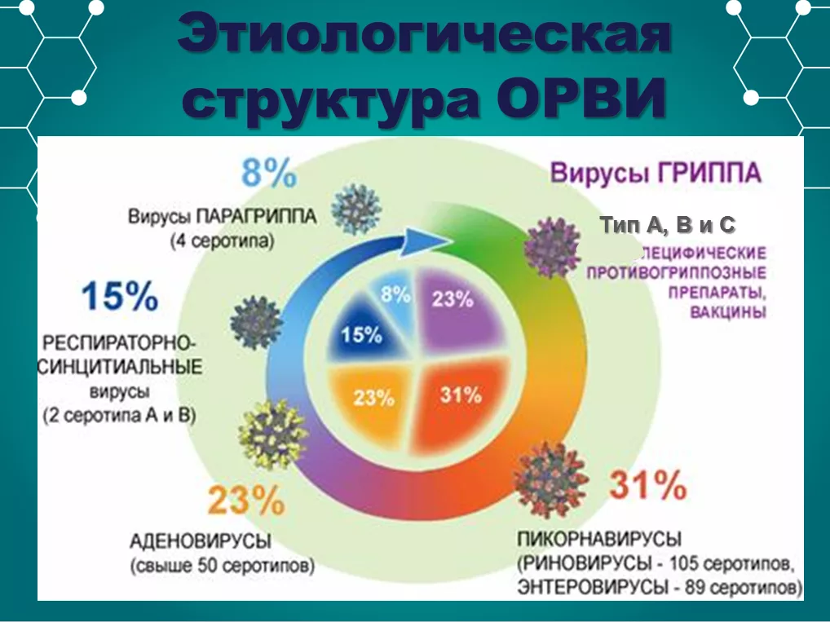

Slide 14
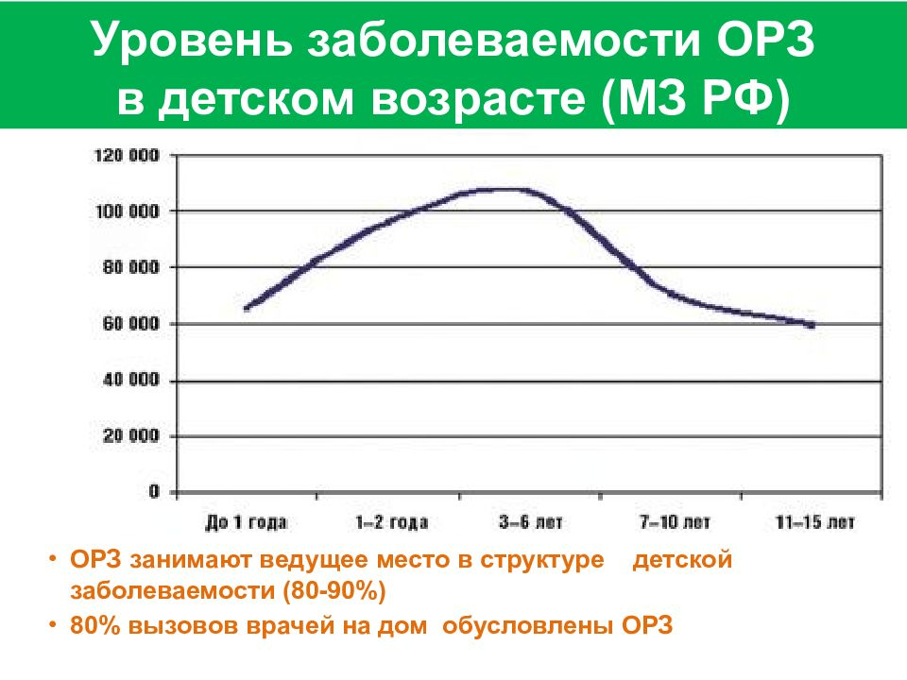

Slide 15
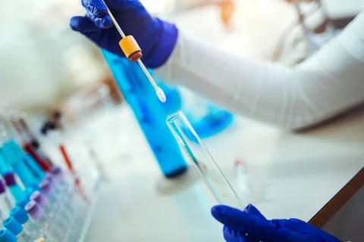
Дифференциальная диагностика
В условиях сложной эпидемиологической ситуации требуется проведение дифференциальной диагностики ОРВИ с гриппом и COVID-19!
Известно, что грипп и коронавирусная инфекция могут привести к неблагоприятным исходам
и тяжелым осложнениям
в любом возрасте. Схожесть
клинических симптомов
затрудняет диагностику
этих заболеваний.

Slide 16
Особенности клинических проявлений COVID-19 у детей
Наиболее частыми симптомами у детей являются лихорадка, непродуктивный кашель, возможно появление признаков интоксикации (миалгии, тошнота, слабость). У некоторых отмечаются боль в горле, заложенность носа, симптомы поражения желудочно-кишечного тракта (боли в животе, диарея, рвота).
Диарея у детей на фоне инфекции COVID-19 отмечается чаще, чем у взрослых. Патогномоничный для COVID-19 у взрослых симптом гипосмии/аносмии и/или дисгевзии отмечается и у детей, однако активных жалоб они в силу возраста не предъявляют.

Slide 17
Кто является источником инфекции?
Единственным источником и распространителем инфекции является больной человек. Основным путем распространения вирусов гриппа, ОРВИ и COVID-19 от человека к человеку считается воздушно-капельное заражение при разговоре, кашле, чихании. Распространение вирусов может происходить и контактно-бытовым путем при несоблюдении заболевшим и окружающими его лицами правил личной гигиены, в том числе пользовании общими предметами ухода (полотенце, носовые платки, посуда и др.), не подвергшимся обработке и дезинфекции. Необходимо помнить, что инфекция легко передается через грязные руки. Специальные наблюдения показали, что руки до 300 раз в день контактируют с отделяемым из носа и глаз, со слюной. При рукопожатии, через дверные ручки, другие предметы вирусы переходят на руки здоровых, а оттуда к ним в нос, глаза, рот.

Slide 18
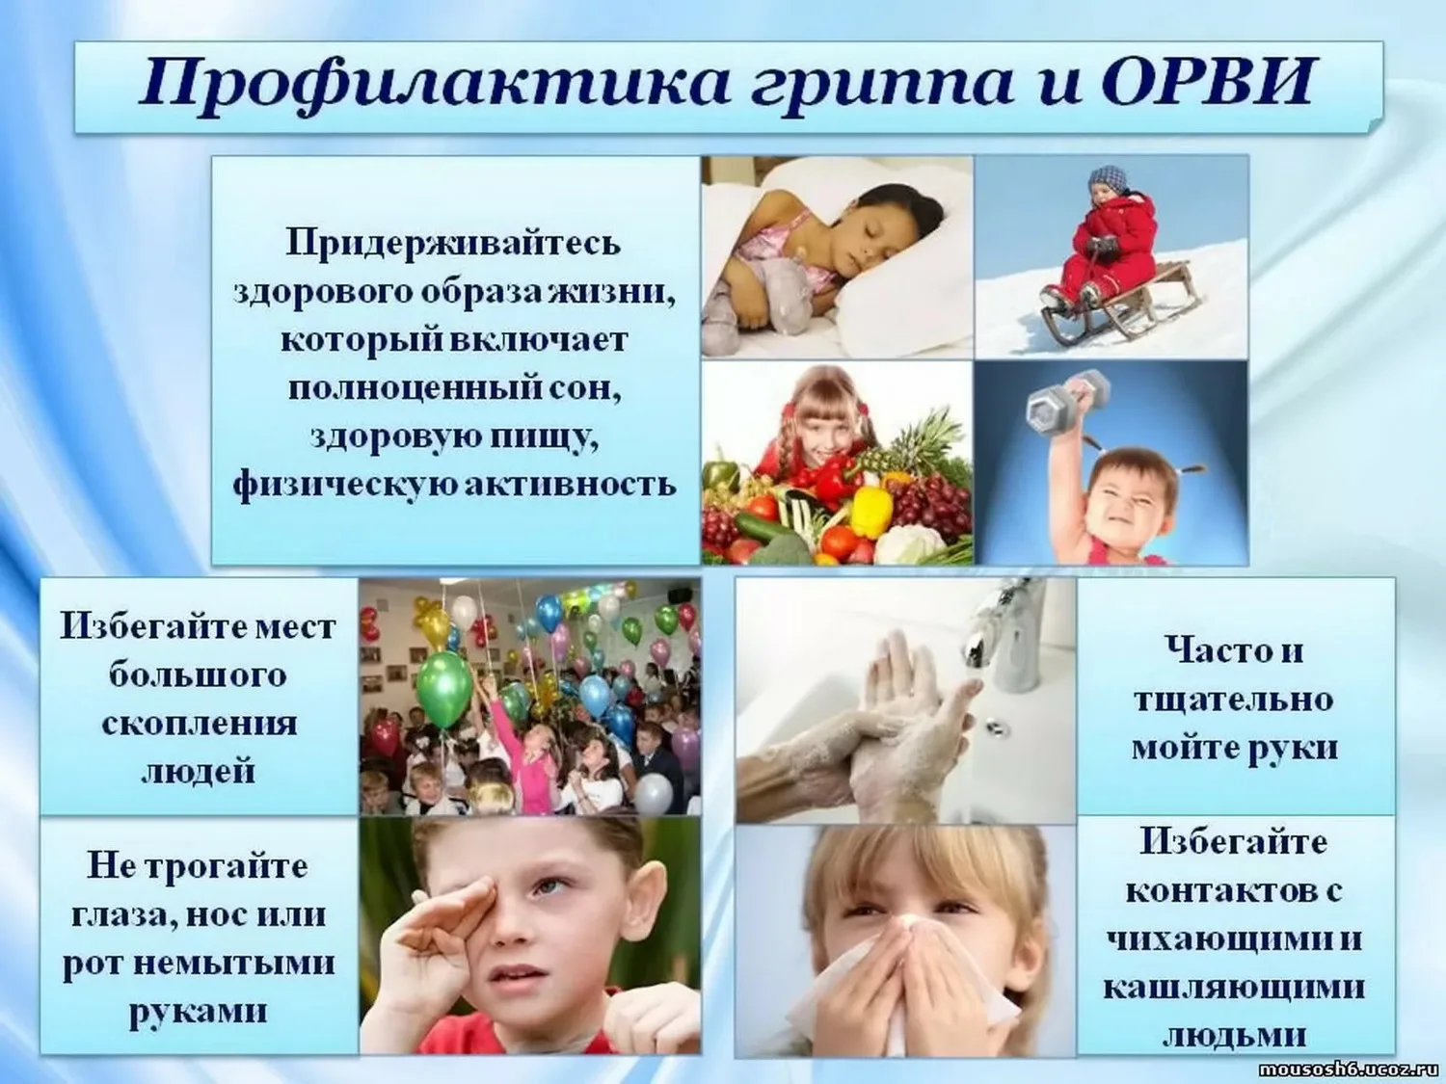

Slide 19

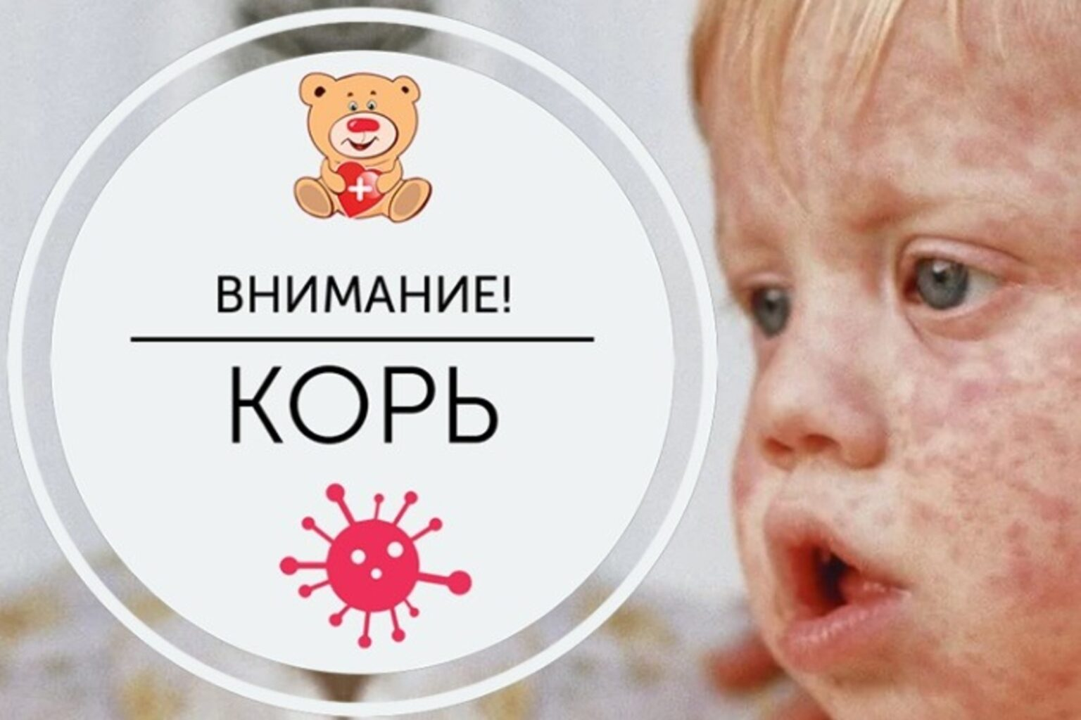
КОРЬ!
С начала года в Ставропольском крае зафиксированы более 280 случаев заболевания корью. Среди заболевших 70% составляют дети в возрасте до 17 лет, чаще всего заболевают дети младших возрастных групп - от 0 до 6 лет.

Slide 20
Корь
Является одним из наиболее высококонтагиозных инфекционных заболеваний и характеризуется специфической экзантемой, катаральным и интоксикационным синдромами. Это вирусная инфекция с высокой заболеваемостью и летальностью среди невакцинированных лиц. Несмотря на то, что корь считается детской болезнью, ею могут болеть люди разных возрастов.
Восприимчивость к кори у неболевших и невакцинированных людей — около 95%!

Slide 21
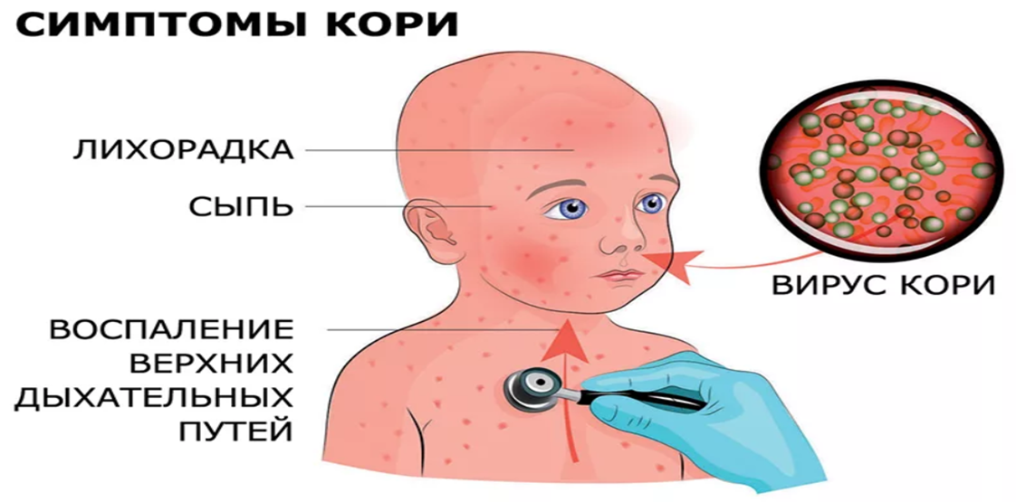
В начальной стадии кори, первые признаки у детей имитируют ОРВИ: повышение температуры до 39ºС и более, головная боль, слабость, отсутствие аппетита, обильное слизистое отделяемое из носа, осиплость голоса и сухой кашель, появление признаков конъюнктивита, слезотечение и светобоязнь.

Slide 22
! Сыпь появляется в типичных случаях на 3-4 день болезни, с выраженной этапностью высыпаний:
✓ спинка носа, за ушами;
✓ лицо, шея, плечи, грудь;
✓ туловище, проксимальные отделы рук;
✓ дистальные отделы верхних и нижних конечностей.

Slide 23
За 1-2 дня до высыпаний появляется патогномоничный симптом кори – пятна Бельского-Филатова-Коплика – обычно на слизистой оболочке щек напротив малых коренных зубов, реже на слизистой губ, деснах. Пятна имеют вид мелких (1-2 мм), серовато-белых папул, окруженных узкой каймой гиперемии, не сливающихся между собой, не снимаются шпателем, сохраняются 2-3 дня. Пятна напоминают зерна белого песка.

Slide 24
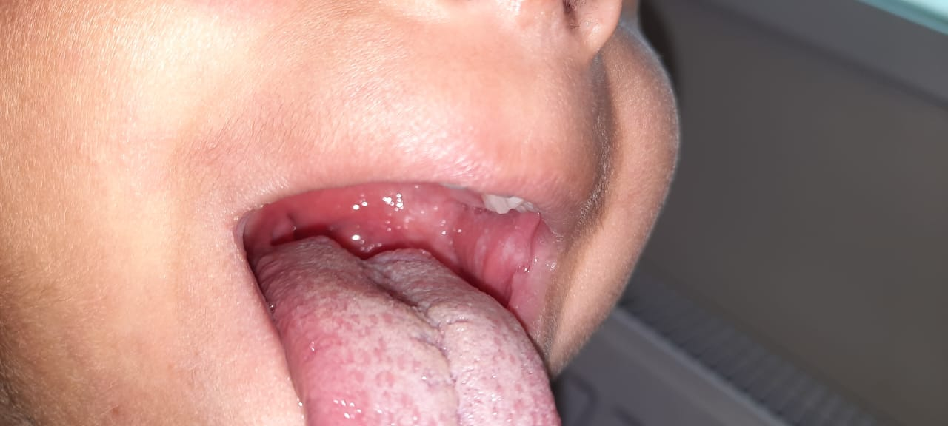
Пятна Бельского-Филатова-Коплика

Slide 25
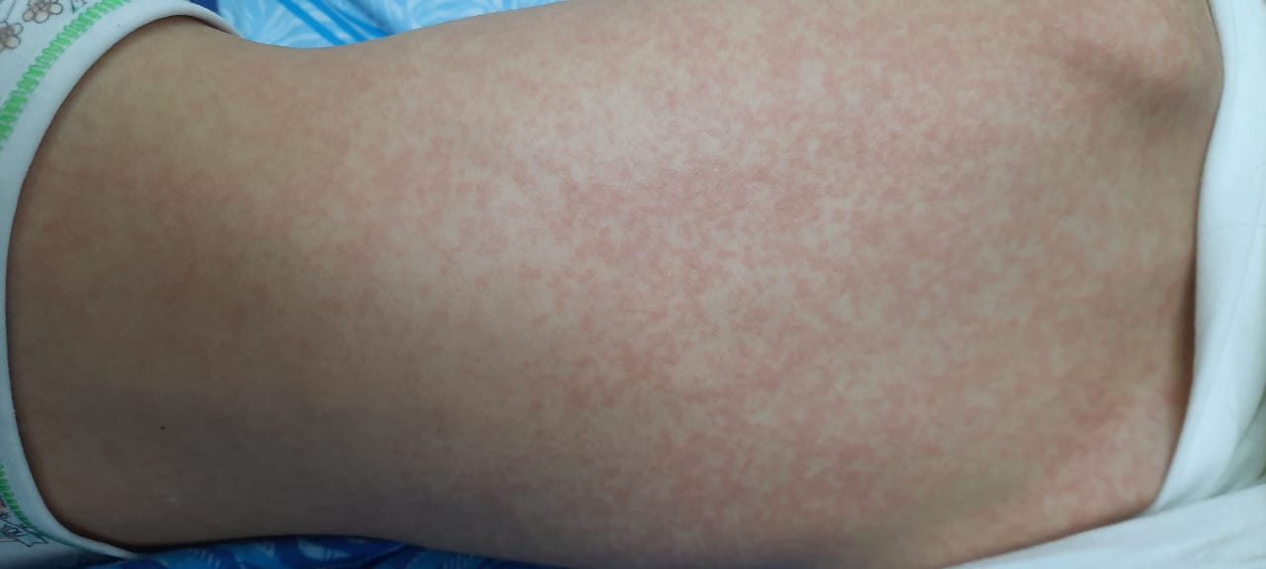
Коревая сыпь у ребенка 5 лет

Slide 26
Вакцинопрофилактика кори
• Детям проводят прививки планово в 1 год, а ревакцинацию - в 6 лет. При нарушении сроков иммунизации первая прививка может быть введена ребенку в любом возрасте, а вторая - после 6 лет, но не ранее чем через 3 месяца после первой.
• Взрослым, не привитым, не болевшим и привитым однократно, прививки против кори проводят до 35 лет. Отдельным контингентам, например, медицинским работникам, работникам торговли, учреждений социальной и коммунальной сферы, прививки против кори проводятся до 55 лет.

Slide 27
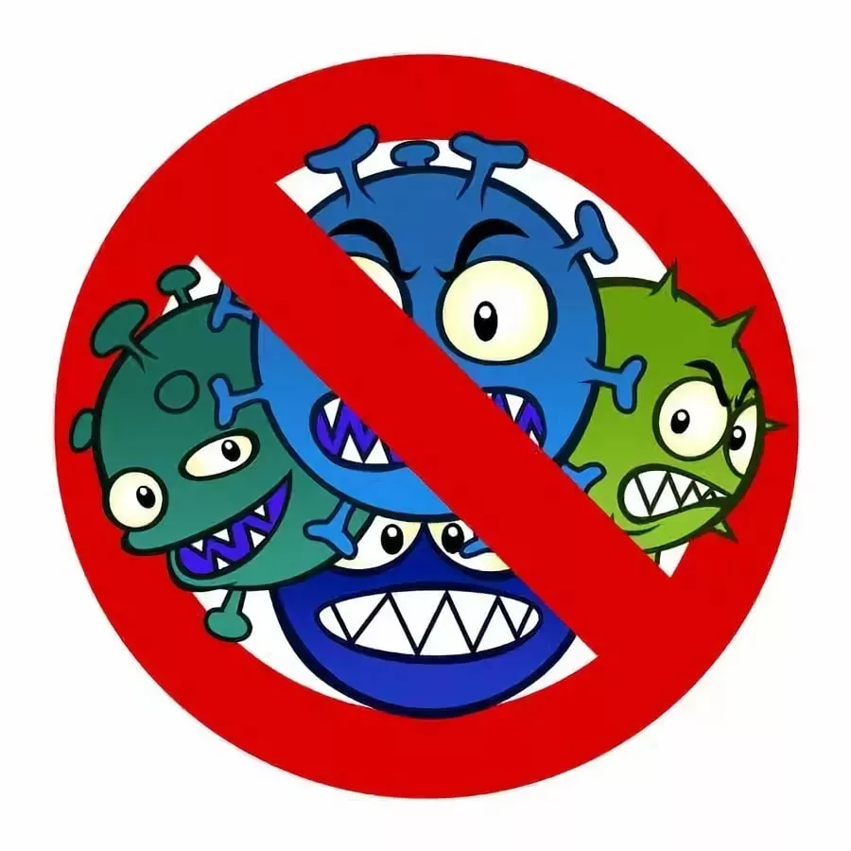
Благодарю за внимание!

